Slide 1
Manejo de conectores
Acceso a bases de datos de tipo relacional

Slide 2
Introducción
Actualmente, las bases de datos relacionales constituyen el sistema de almacenamiento probablemente más extendido, aunque otros sistemas de almacenamiento de la información se estén abriendo paso poco a poco.
Una base de datos relacional se puede definir, de una manera simple, como aquella que presenta la información en tablas con filas y columnas.
Una tabla o relación es una colección de objetos del mismo tipo (filas o tuplas).
Tradicionalmente, la programación de bases de datos ha sido como una torre de Babel: gran cantidad de productos de bases de datos en el mercado y cada uno "hablando" en su lenguaje privado con las aplicaciones.
Java, mediante JDBC (Java Database Connectivity), permite simplificar el acceso a bases de datos relacionales, proporcionando un lenguaje mediante el cual las aplicaciones pueden comunicarse con motores de bases de datos.
Sun desarrolló este API para el acceso a bases de datos, con tres objetivos principales en mente:
Ser un API con soporte de SQL: poder construir sentencias SQL e insertarlas dentro de llamadas al API de Java.
Aprovechar la experiencia de los API's de bases de datos existentes.
Ser lo más sencillo posible.

Slide 3
El desfase objeto-relacional I.
El desfase objeto-relacional, también conocido como impedancia objeto-relacional, consiste en la diferencia de aspectos que existen entre la programación orientada a objetos y la base de datos. Estos aspectos se puede presentar en cuestiones como:
Lenguaje de programación: el programador debe conocer el lenguaje de programación orientado a objetos (POO) y el lenguaje de acceso a datos.
Tipos de datos: en las bases de datos relacionales siempre hay restricciones en el uso de tipos, mientras que la programación orientada a objetos utiliza tipos de datos mas complejos.
Paradigma de programación: en el proceso de diseño y construcción del software se tiene que hacer una traducción del modelo orientado a objetos de clases al modelo Entidad-Relación (E/R) puesto que el primero maneja objetos y el segundo maneja tablas y tuplas (o filas), lo que implica que se tengan que diseñar dos diagramas diferentes para el diseño de la aplicación.

Slide 4
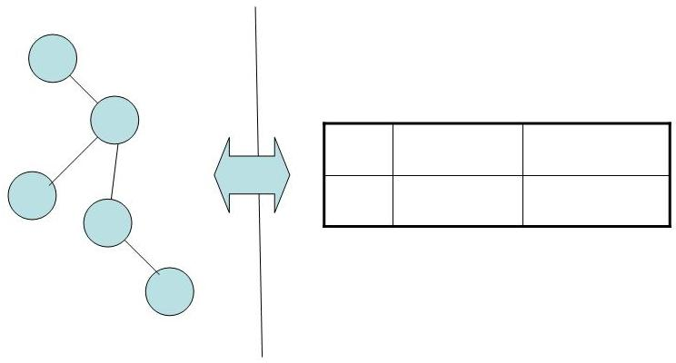
El desfase objeto-relacional II
El modelo relacional trata con relaciones y conjuntos debido a su naturaleza matemática. Sin embargo, el modelo de POO trata con objetos y las asociaciones entre ellos. Por esta razón, el problema entre estos dos modelos surge en el momento de querer persistir los objetos de negocio.
La escritura (y de manera similar la lectura) mediante JDBC implica:
Abrir una conexión.
Crear una sentencia en SQL.
Copiar todos los valores de las propiedades de un objeto en la sentencia, ejecutarla y así almacenar el objeto.
Esto es sencillo para un caso simple, pero complicado si el objeto posee muchas propiedades, o bien se necesita almacenar un objeto que a su vez posee una colección de otros elementos. Se necesita crear mucho más código, además del tedioso trabajo de creación de sentencias SQL.
Este problema es lo que denominábamos impedancia Objeto-Relacional, o sea, el conjunto de dificultades técnicas que surgen cuando una base de datos relacional se usa en conjunto con un programa escrito en POO

Slide 5
Protocolos de acceso a bases de datos
Acceso mediante ODBC.
Acceso mediante JDBC.
Acceso mediante el puente JDBC-ODBC

Slide 6
A) Sentencias de Manipulación de datos I
Ejecutar sentencias SQL
Utilizando la Intefaz Statement que proporciona métodos para ejecutar sentencias SQL y obtener los resultados.
Ej.: Statement sentencia = conexión.createStatement()
Creado un objeto Statement, se pueden usar los siguientes métodos:
- executeQuery(String sql): Para sentencias SQL que devuelven un ResultSet: SELECT …
- Int executeUpdate(String sql): Para sentencias SQL que no devuelven un ResultSet: INSERT, UPDATE, DELETE. Este método devuelve el número de filas afectadas
Ej.: int filas sentencias.executeUpdate(sentencia SQL)
- Boolean Execute(String ) : Para sentencias que devuelven más de un ResulSet. Se puede utilizar para ejecutar Procedimientos
A través de la interfaz ResultSet se puede acceder al valor de cualquier columna de la fila actual por nombre o por posición. Métodos de la interfaz ResultSet:
getString(columna) // - getBoolean(columna) // - getShort(columna) // - getByte(columna)
getInt(columna) // - getLong(columna) // - getFloat(columna) // - getDouble(dolumna)
getDate(columna) // - getTime(columna)

Slide 7
A) Sentencias de Manipulación de datos II
O BIEN UTILIZANDO sentencias preparadas:
Interfaz PreparedStatement →permite construir una cadena de caracteres SQL con placeholder (marcadores de posición).
//ejemplo con insert
String sql =‘’INSERT INTO departamentos values (?, ?, ?)’’;
PreparedStatement setencia =conexión.preparedeStatement(sql);
sentencia.setInt(1, Integer.parseInt(dep));
sentencia.setString(2, dnombre);
sentencia.setSring (3, localidad);
int filas = sentencia.executeUpdate();
// ejemplo con update
String sql=‘’UPDATE empleados SET salario = salario + ? WHERE NumDep = ?’’;
… fataría asignar valores a las posiciones indicadas con la ? Similar a la anterior

Slide 8
Sentencias de Manipulación de datos III
Ejecución de procedimientos y funciones
Interfaz CallableStatement →permite que se pueda llamar desde java a los procedimientos almacenados. Para crear el objeto se llama al método preparedCall(String).
Ej.: String sql=‘’{ call subida_sal(?,?)}’’;
CallableStatement llamada =conexión.prepareCall (sql);

Slide 9
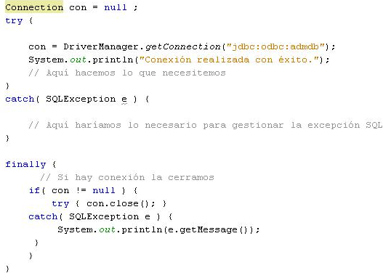
Excepciones y cierres.
Como ya hemos dicho, al trabajar con bases de datos, se consumen muchos recursos por parte del sistema gestor, así como del resto de la aplicación.
Por esta razón, resulta totalmente conveniente cerrarlas con el método close cuando ya no se utilizan.

Slide 10
Acceso mediante ODBC
ODBC es un estándar de acceso a BD desarrollado por Microsoft con el objetivo de acceder a cualquier dato desde cualquier aplicación, sin importar que SGBD almacena los datos.
Pasos para usar ODBC:
Configurar la interfaz ODBC
Abrir conexión
Enviar órdenes SQL a la BD
Desconectarse de la BD, liberar la conexión y los manejadores del entorno SQL.

Slide 11
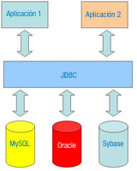
Acceso a datos mediante JDBC
Un conector o driver es un conjunto de clases encargadas de implementar los interfaces del API y acceder a la base de datos.
Para poder conectarse a una base de datos y lanzar consultas, una aplicación necesita tener un driver adecuado. Un conector suele ser un fichero .jar que contiene una implementación de todas las interfaces del API JDBC.
Cuando se construye una aplicación de base de datos, JDBC oculta lo específico de cada base de datos, de modo que el programador se ocupe sólo de su aplicación.
El conector lo proporciona el fabricante de la base de datos o bien un tercero.
El código de nuestra aplicación no depende del driver, puesto que trabajamos mediante los paquetes java.sql y javax.sql.

Slide 12
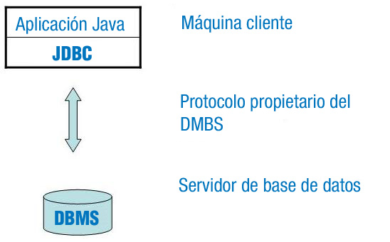
Arquitectura JDBC de dos capas
En el modelo de dos capas, una aplicación se comunica directamente a la fuente de datos. Esto necesita un conector JDBC que pueda comunicar con la fuente de datos específica a la que acceder.
Los comandos o instrucciones del usuario se envían a la base de datos y los resultados se devuelven al usuario. La fuente de datos puede estar ubicada en otra máquina a la que el usuario se conecte por red. A esto se denomina configuración cliente/servidor, con la máquina del usuario como cliente y la máquina que aloja los datos como servidor.

Slide 13
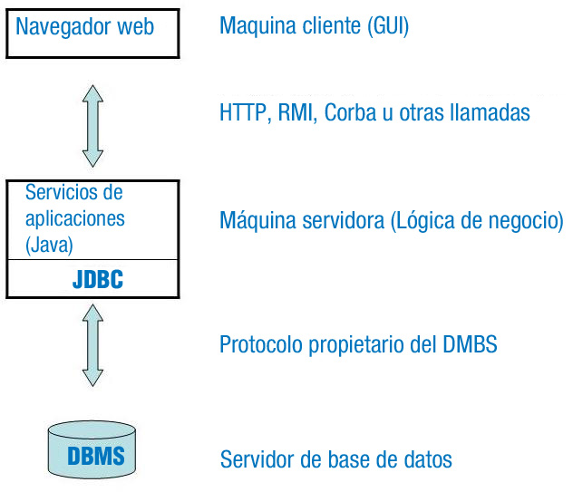
Arquitectura JDBC tres capas (pág. 70)
En el modelo de tres capas, los comandos se envían a una capa intermedia de servicios, la cual envía los comandos a la fuente de datos. La fuente de datos procesa los comandos y envía los resultados de vuelta la capa intermedia, desde la que luego se le envían al usuario.

Slide 14
4 tipos de Drivers
Tipo 1. JDBC-ODBC Bridge
Tipo 2. Native
Tipo 3. Network.
Tipo 4. Thin.

Slide 15
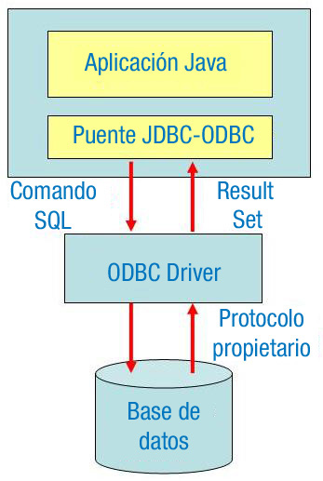
Conectores tipo 1. JDBC-ODBC Bridge
Proporcionan un puente entre el API JDBC y el API ODBC. El driver JDBC-ODBC Bridge traduce las llamadas JDBC a llamadas ODBC y las envía a la fuente de datos ODBC.
Como ventajas destacar:
No se necesita un driver específico de cada base de datos de tipo ODBC.
Está soportado por muchos fabricantes, por lo que tenemos acceso a muchas Bases de Datos.
Como desventajas señalar:
Hay plataformas que no lo tienen implementado.
El rendimiento no es óptimo ya que la llamada JDBC se realiza a través del puente hasta el conector ODBC y de ahí al interface de conectividad de la base de datos. El resultado recorre el camino inverso.
Se tiene que registrar manualmente en el gestor de ODBC teniendo que configurar el DSN (Data Source Names, Nombres de fuentes de datos).

Slide 16
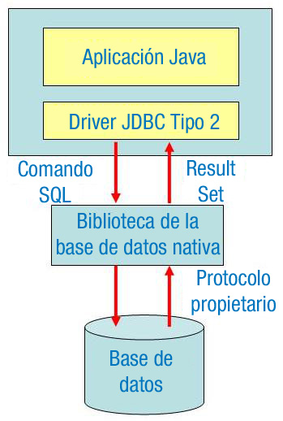
Conectores tipo 2. Native. Traduce las llamadas al API de JDBC en llamadas propias del motor de BD.
Convierten las llamadas JDBC a llamadas específicas de la base de datos para bases de datos como SQL Server, Informix, Oracle, o Sybase.
El conector tipo 2 se comunica directamente con el servidor de bases de datos, por lo que es necesario que haya código en la máquina cliente.
Como ventaja, este conector destaca por ofrecer un rendimiento notablemente mejor que el JDBC-ODBC Bridge.
Como inconveniente, señalar que la librería de la bases de datos del vendedor necesita cargarse en cada máquina cliente. Por esta razón los drivers tipo 2 no pueden usarse para Internet.

Slide 17
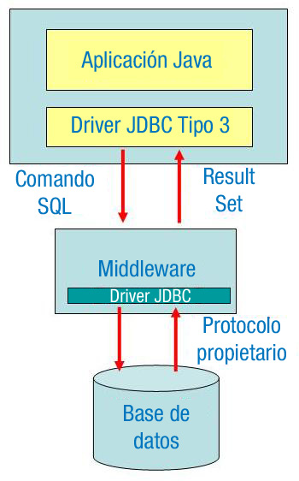
Conectores tipo 3. Netware. Traduce las llamadas al API de JDBC en llamadas propias del protocolo de red.(P. ejemplo HTTP)
Las peticiones JDBC a la base de datos se pasan a través de la red al servidor de la capa intermedia (middleware). Este servidor traduce este protocolo independiente del sistema gestor a protocolo específico del sistema gestor y se envía a la base de datos. Los resultados se mandan de vuelta al middleware y se enrutan al cliente.
Es útil para aplicaciones en Internet.
Este driver está basado en servidor, por lo que no se necesita ninguna librería de base de datos en las máquinas clientes. Normalmente, un driver de tipo 3 proporciona soporte para balanceo de carga, funciones avanzadas de administrador de sistemas tales como auditoría, etc.

Slide 18
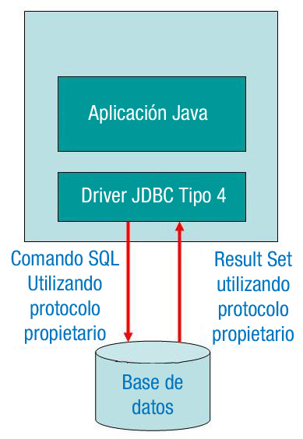
Conectores tipo 4. Thin. Traduce las llamadas al API de JDBC en llamadas propias del protocolo de red usado por el motor de la BD.
En este caso se trata de conectores que convierten directamente las llamadas JDBC al protocolo de red usando por el sistema gestor de la base de datos. Esto permite una llamada directa desde la máquina cliente al servidor del sistema gestor de base de datos y es una solución excelente para acceso en intranets.
Como ventaja se tiene que no es necesaria traducción adicional o capa middleware, lo que mejora el rendimiento, siendo éste mejor que en el caso de los tipos 1 y 2.Además, no se necesita instalar ningún software especial en el cliente o en el servidor.
Como inconveniente, de este tipo de conectores, el usuario necesita un driver diferente para cada base de datos.
Un ejemplo de este tipo de conector es Oracle Thin.

Slide 19
Ejemplos

Slide 20
public static void conexionMySql_root() {
driver = "com.mysql.jdbc.Driver";
url = "jdbc:mysql://localhost/ejemplo";
usuario = "root";
contraseña = "toor";
try {
Class.forName(driver);
conn = DriverManager.getConnection(url, usuario, contraseña);
sentencia = conn.createStatement();
result = sentencia.executeQuery("select * from empleados");
while (result.next()) {
String nombre_apellido = result.getString("Apellido");
System.out.println("Nombre y apellids: " + nombre_apellido);
}
} catch (ClassNotFoundException ex) {
System.out.println("error driver...");;
} catch (SQLException ex) {
System.out.println("ERROR");
} finally {
try {
result.close();
sentencia.close();
conn.close();
} catch (SQLException ex) {
Logger.getLogger(AccesoBD.class.getName()).log(Level.SEVERE, null, ex);
}
}
}//conexionMySql

Slide 21
import java.sql.*;
public class Main {
public static void main(String[] args) {
Connection con;
try {
Class.forName("com.mysql.jdbc.Driver"); //Cargar el driver
con= DriverManager.getConnection ("jdbc:mysql://localhost/ejemplo","ejemplo","ejemplo"); //conexión
Statement sentencia = conexion.createStatement(); // Ejecutamos sentencias SQL
String sql= “SELECT * FROM departamentos”;
ResultSet resul = sentencia.executeQuery (sql);
while (resul.next()){//Procesar cada fila recuperada.
System.out.println(resul.getInt(1) + " " + resul.getString(2)+ " " + resul.getString(3));
}// while
//Liberar recursos
resul.close();// Cerrar ResultSet
sentencia.close();// Cerrar Statement
conexion.close();//Cerrar conexion
} //try
catch (ClassNotFoundException cn) {cn.printStackTrace();}
catch (SQLException e) {e.printStackTrace();}
}//fin de main
}//fin de la clase

Slide 22
Operaciones con bases de datos.
A) Sentencias de manipulación de datos
B) Sentencias de descripción de datos.
Metadatos de la bases de datos
Metadatos del ResultSet

Slide 23
Manejo de metadatos de la base de datos
DatabaseMetaData→ clase que proporciona información sobre la BD.
Algunos métodos:
Método getMetaData()
Método getTables(catálogo,esquema,patrón,tipo) //tipo{TABLE|VIEW} → devuelve información de las tablas y vistas de la BD.
Método getColumns(catálogo, esquema,tabla, patrón)→devuelve información de las columnas de una tabla o tablas (Ej.de patrón: «d%»)
Método getPrimaryKey(catálogo, esquema,tabla)→devuelve las columnas que forman la clave primaria.
Método getExportedKeys(catálogo,esquema,tabla) →devuelve la lista de todas las claves ajenas que utilizan la clave primaria de esta tabla.
Método getImportedKey (catálogo,esquema,tabla) →devuelve la lista de las claves ajenas existentes en la tabla.
Método getProcedures(catálogo, esquema, tabla) →devuelve la lista de procedimientos almacenados.
http://docs.oracle.com/javase/7/docs/api/java/sql/DatabaseMetaData.html

Slide 24
public static void main(String[] args) {
try{ Class.forName("com.mysql.jdbc.Driver"); //Cargar el driver
Connection conexion = DriverManager.getConnection
("jdbc:mysql:localhost/ejemplo","ejemplo", "ejemplo");
DatabaseMetaData dbmd = conexion.getMetaData();
ResultSet resul = null;
String nombre = dbmd.getDatabaseProductName();
String driver = dbmd.getDriverName();
String url = dbmd.getURL();
String usuario = dbmd.getUserName() ;
System.out.println("INFORMACIÓN SOBRE LA BASE DE DATOS:");
System.out.println("===================================");
System.out.println("Nombre : " + nombre );
System.out.println("Driver : " + driver );
System.out.println("URL : " + url );
System.out.println("Usuario: " + usuario );
//Obtener información de las tablas y vistas que hay
resul = dbmd.getTables(null, "ejemplo", null, null);
while (resul.next()) {
String catalogo = resul.getString(1); //columna 1 que devuelve ResulSet
String esquema = resul.getString(2); //columna 2
String tabla = resul.getString(3); //columna 3
String tipo = resul.getString(4); //columna 4
System.out.println(tipo + " - Catalogo: " + catalogo + ", Esquema : "
+ esquema + ", Nombre : " + tabla);
} // while
conexion.close(); //Cerrar conexion
} //try
catch (ClassNotFoundException cn) {cn.printStackTrace();}
catch (SQLException e) {e.printStackTrace();}
}//fin de main }//fin de la clase

Slide 25
Manejo de metadatos del ResultSet
Interfaz ResultSetMetaData → Se puede obtener metadatos (datos sobre los datos) a partir de una ResulSet, es decir, podemos obtener información sobre los tipos y propiedades de las columnas. Algunos métodos:
getColumnCount() → Numero de columnas recuperadas.
getColumnName(indice de la columna) →Nombre de la columna
getColumnTypeName(indice) →Tipo de la columna
isNullable(indice) → Devuelve 0 si la columna admite nulos.
getColumnDisplaySize(indice) →Max. Ancho de las columnas
…
http://docs.oracle.com/javase/7/docs/api/java/sql/ResultSetMetaData.html

Slide 26
Singleton es uno de los patrones de diseño propuesto por Gang of Four (GoF), y sirve para poder tener una clase de la cual solamente querremos tener una instancia (manejadores, servicios, …).
Para implementarla, podemos seguir los siguientes pasos:
Definir un único constructor, como privado, para evitar instanciaciones innecesarias.
Obtener siempre la instancia a través de un método estático.

Slide 27
Ampliación.

Slide 28
Creación de una bases de datos.
Una base de datos puede crearse utilizando las herramientas proporcionadas por el fabricante de la base de datos, o por medio de sentencias SQL desde un programa Java. Pero normalmente es el administrador de la base de datos, a través de las herramientas que proporcionan el sistema gestor, el que creará la base de datos. No todos los conectores JDBC soportan la creación de la base de datos mediante el lenguaje de definición de datos (DDL). Es decir, la sentencia CREATE DATABASE no es parte del estándar SQL, sino que es dependiente del sistema gestor de la base de datos.
Así pues, mediante JDBC podemos conectarnos y manipular bases de datos: crear tablas, modificarlas, borrarlas, añadir datos en las tablas, etc. Pero la creación en sí de la base de datos la hacemos con la herramienta específica para ello.
Normalmente, cualquier sistema gestor de bases de datos incluye asistentes gráficos para crear la base de datos, sus tablas, claves, y todo lo necesario.
También, como en el caso de MySQL, o de Oracle, y la mayoría de sistemas gestores de bases de datos, se puede crear la base de datos, desde la línea de comandos de MySQL o de Oracle, con las sentencias SQL apropiadas.

Slide 29
Ejecución de sentencias SQL
Para operar con una base de datos, ejecutando las consultas necesarias, nuestra aplicación deberá hacer:
Cargar el driver necesario para comprender el protocolo que usa la base de datos en cuestión.
Establecer una conexión con la base de datos.
Enviar consultas SQL y procesar el resultado.
Liberar los recursos al terminar.
Gestionar los errores que se puedan producir.
Podemos utilizar los siguientes tipos de sentencias java:
Statement: para sentencias sencillas en SQL.
PreparedStatement: para uso de parámetros en las sentencias SQL.
CallableStatement: para ejecutar procedimientos almacenados en la base de datos.
El API JDBC distingue tipos de sentencia SQL:
Consultas: SELECT
Actualizaciones: INSERT, UPDATE, DELETE (sentencias DML)
Descripción: CREATE, ALTER, DROP, … (Sentencias DDL) .
Control: GRANT, REVOKE, COMMIT, ROLLBACK , … (sentencias DCL)

Slide 30
Ejemplo de conexión a una BD I (Access)
En primer lugar tenemos que definir la fuente de datos ODBC. Dependiendo de la versión de Windows con la que trabajemos, el programa de definición de fuentes de datos ODBC puede variar de localización, pero siempre dentro del Panel de Control o algún subgrupo. Dentro de la pestaña “DSN de usuario” encontramos los diferentes drivers ODBC instalados en el sistema.
A continuación hay que instalar el driver JDBC. Esto es las clases e interfaces para trabajar con una base de datos relacional establecidas por el API JDBC.
Dentro del código se carga el driver antes de acceder a la base de datos:
Class.forName("sun.jdbc.odbc.JdbcOdbcDriver");
Posteriormente, realizamos la conexión a la base de datos para comenzar a trabajar con ella. La clase DriverManager define el método getConnection para crear una conexión a una base de datos. Este método toma como parámetro una URL JDBC donde se indica el sistema gestor y la base de datos. Opcionalmente, y dependiendo del sistema gestor, habrá que especificar el login y password para la conexión. En el caso de JDBC-ODBC en access la cadena de conexión sería: jdbc:odbc:admdb, en la que no es necesario establecer el protocolo. Finalmente, el código para establecer una conexión quedaría del siguiente modo:
Connection con = DriverManager.getConnection("jdbc:odbc:admdb");

Slide 31
Ejemplo de conexión a una BD (II). (Access)
Las consultas a una BD se realizan utilizando las clases Statement y PreparedStatement.
Estos objetos se crean a partir de una conexión: Statement stmt = con.createStatement();
La clase Statement contiene los métodos executeQuery y executeUpdate para realizar consultas y actualizaciones, respectivamente. Ambos métodos soportan consultas en SQL-92. Por ejemplo, para obtener los nombres de los medicamentos que tenemos en la tabla medicamentos, tendríamos que emplear la sentencia: ResultSet rs = stmt.executeQuery("SELECT nombre from medicamentos");
El método executeQuery devuelve un objeto ResultSet para poder recorrer el resultado de la consulta utilizando un cursor. while (rs.next()) { String usuario = rs.getString("nombre"); }
El método next se emplea para hacer avanzar el cursor. Para obtener una columna del registro utilizamos los métodos get. Hay un método get para cada tipo básico Java y para las cadenas.
Dos notas Un método interesante del cursor es wasNull que nos informa si el último valor leído con un método get es nulo. Respecto a las consultas de actualización, executeUpdate, retornan el número de registros insertados, registros actualizados o eliminados, dependiendo del tipo de sentencia de la que se trate.

Slide 32
Consultas preparadas.
Las consultas preparadas están representadas por la clase PreparedStatement. Son consultas precompiladas, por lo que son más eficientes, y pueden tener parámetros.
Una consulta se instancia del modo que vemos con un ejemplo:
PreparedStatement pstmt = con.preparedStatement("SELECT * from clientes");
Para las consultas que se realizan muy a menudo es aconsejable usar este tipo de consultas, de modo que el rendimiento del sistema será mejor de esta manera.
CONSULTAS CON PARÁMETROS. Se puede hacer usando el carácter ‘?’. Por ejemplo.
PreparedStatement ps = con.preparedStatement("SELECT * from clientes WHERE codigo = ? ");
//Establecemos los parámetros utilizando métodos set que dependen del tipo SQL de la columna.
ps.setString(1, "712786");
//El primer argumento de este método es la posición del parámetro dentro de la consulta.
Finalmente, ejecutamos la consulta utilizando el método executeQuery() o executeUpdate(), ambos sin parámetros, dependiendo del tipo de consulta.

Slide 33
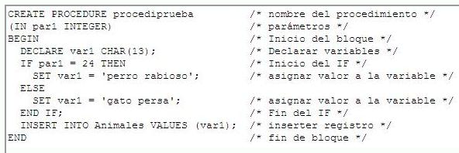
Ejecución de procedimientos almacenados en la BD
Un procedimiento almacenado es un subprograma que está almacenado en la BD
Muchos SGBD los soportan, por ejemplo: MySQL, Oracle, etc.
Además, estos subprogramas suelen ser de dos clases:
Procedimientos almacenados.
Funciones, las cuales devuelven un valor que se puede emplear en otras sentencias SQL.
Un procedimiento almacenado típico tiene:
Un nombre.
Una lista de parámetros.
Unas sentencias SQL.
Ejemplo de sentencia para crear un procedimiento almacenado sencillo para MySQL.

Slide 34
Ejecutando procedimientos almacenados en MySQL.
delimiter $$
CREATE TABLE `clientes`
( `Cod_Cliente` int(3) NOT NULL DEFAULT '0',
`Nombre` tinytext,
`Telefono` tinytext,
PRIMARY KEY (`Cod_Cliente`) ) ENGINE=InnoDB DEFAULT CHARSET=latin1$$
----------------------------------------------------------------------
DELIMITER $$ CREATE DEFINER=`root`@`localhost`
PROCEDURE insertaCliente (IN Cod_Cliente INTEGER, IN Nombre TinyText, IN Telefono TinyText )
BEGIN
INSERT INTO clientes VALUES (Cod_Cliente, Nombre, Teléfono);
END

Slide 36
Transacciones.
Cuando tenemos una serie de consultas SQL que deben ejecutarse en conjunto, con el uso de transacciones podemos asegurarnos de que nunca nos quedaremos a medio camino de su ejecución.
Las transacciones tienen la característica de poder “deshacer” los cambios efectuados en las tablas, de una transacción dada, si no se han podido realizar todas las operaciones que forman parte de dicha transacción.
Por eso, las bases de datos que soportan transacciones son mucho más seguras y fáciles de recuperar si se produce algún fallo en el servidor que almacena la base de datos, ya que las consultas se ejecutan o no en su totalidad.
Al ejecutar una transacción, el motor de base de datos garantiza: atomicidad, consistencia, aislamiento y durabilidad (ACID) de la transacción (o conjunto de comandos) que se utilice.
Ejemplo: Transacción bancaria. Por ejemplo, si una cantidad de dinero es transferida de la cuenta de Antonio a la cuenta de Pedro, se necesitarían dos consultas:
En la cuenta de Antonio para quitar de su cuenta ese dinero:
UPDATE cuentas SET saldo = saldo – 1000 WHERE cliente = “Antonio”;
En la cuenta de Pedro para añadir ese dinero a su cuenta:
UPDATE cuentas SET saldo = saldo + 1000 WHERE cliente = “Pedro”;

Slide 37
Commit. Rollback
Una transacción tiene dos finales posibles, COMMIT o ROLLBACK. Si se finaliza correctamente y sin problemas COMMIT, y si por alguna razón hay un fallo, se deshacen los cambios ROLLBACK.
Por defecto, al menos en MySQL o con Oracle, en una conexión trabajamos en modo autocommit con valor true. Eso significa que cada sentencias es una transacción en la base de datos.
Por tanto, si queremos definir una transacción de varias operaciones, estableceremos modo autocommit a false con el método setAutoCommit de la clase Connection.
En modo no autocommit las transacciones quedan definidas por las ejecuciones de los métodos commit y rollback. Una transacción abarca desde el último commit o rollback hasta el siguiente commit. Los métodos commit o rollback forman parte de la clase Connection.
Ejemplo:
BEGIN …
SET AUTOCOMMIT OFF
update cuenta set saldo=saldo + 250 where dni=”12345678-L”;
update cuenta set saldo=saldo - 250 where dni=”89009999-L”;
COMMIT; …
EXCEPTION WHEN OTHERS THEN ROLLBACK ; END;
NOTA IMPORTANTE. Es conveniente planificar bien la aplicación para minimizar el tiempo en el que se tengan transacciones abiertas ejecutándose, ya que consumen recursos y suponen bloqueos en la base de datos que puede parar otras transacciones.

Slide 38
Excepciones y cierres.
Debemos tener en cuenta siempre que las conexiones con una base de datos consumen muchos recursos en el sistema gestor, y por lo tanto en el sistema informático en general. Por ello, conviene cerrarlas con el método close siempre que vayan a dejar de ser utilizadas, en lugar de esperar a que el garbage collector de Java las elimine.
También conviene cerrar las consultas (Statement y PreparedStatement) y los resultados (ResultSet) para liberar los recursos.
Una excepción es una situación que no se puede resolver y que provoca la detención del programa de manera abrupta. Se produce por una condición de error en tiempo de ejecución.
try {
// Bloque de instrucciones del try
}catch (FileNotFoundException fnfe)
{ // Bloque para excepcion por fichero no encontrado
}catch(IOException ioe)
{ // Bloque para excepción por error de entrada salida
}catch(SQLException sqle)
{ // Bloque para excepción por error con SQL
}catch(Exception e)
{ }
Finally
{ //Instrucciones finales para, por ejemplo, limpieza }

Slide 40
Tarea → Ejercicio 6. Pág.111
Partimos de las tablas anteriores, realiza un programa Java para insertar ventas en la tabla VENTAS. El programa debe decidir:
El primero indica la base de datos donde se insertará la venta (1,2, o 3, su significado es como en el ejemplo anterior).
El segundo parámetro indica el identificador de venta.
El tercer parámetro indica el identificador del cliente.
El cuarto parámetro indica el identificador del producto.
Y el quinto parámetro indica la cantidad.
Realizar las siguientes comprobaciones antes de insertar la venta en la tabla:
El identificador de venta no debe existir en la tabla VENTAS.
El identificador de cliente debe existir en la tabla CLIENTES.
El identificador de producto debe existir en la tabla PRODUCTOS.
La cantidad debe ser > que 0.
La fecha de venta es la fecha actual.
Una vez insertada la fila en la tabla visualizar un mensaje indicándolo. Si no se ha podido realizar la inserción visualizar el motivo (no existe el cliente, no existe el producto, cantidad menor o igual a 0 …).
Ejecutar el programa e insertar varias ventas en las distintas bases de datos.

